Slide 1
高级程序设计 rougeplus 项目演示报告
南京大学 221900180 田永铭

Slide 2
第一部分 项目介绍
本项目由我自主独立完成，有适当参考文献，共耗时25天，代码量(仅.cpp文件)5000左右
基本玩法:玩家面临着不断袭来的怪物狂潮和最终Boss的威胁，需要通过合理操作坚持生存
基本操作:WSAD或者5213进行上下左右移动,J使用炸弹,K使用人物技能
获胜条件:坚持存活170s并且打败出现的Boss
失败条件:玩家血量在打败Boss前小于等于0
支持局内强化系统(各种掉落物和经验设定)
支持全局强化系统(商店购买永久强化物品)
支持关闭游戏自动存档
支持自主修改存档读入(Control Parameter文件)
支持作弊

Slide 3
第二部分 项目演示
演示游玩界面
演示胜利失败
演示不同人物
演示商店
演示作弊
演示存档

Slide 4
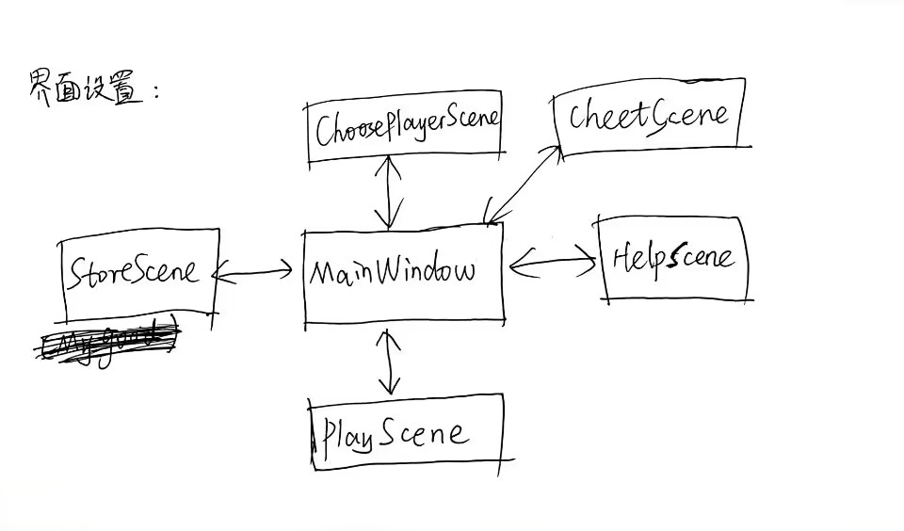
第三部分 项目设计思路介绍
一、界面设置

Slide 5
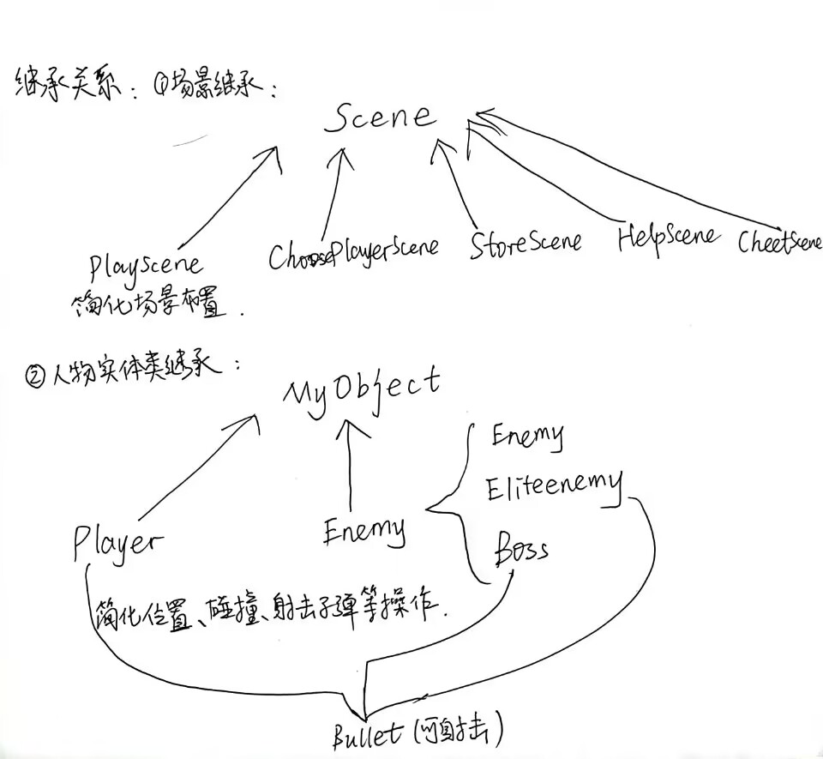
第三部分 项目设计思路介绍
二、继承关系

Slide 6
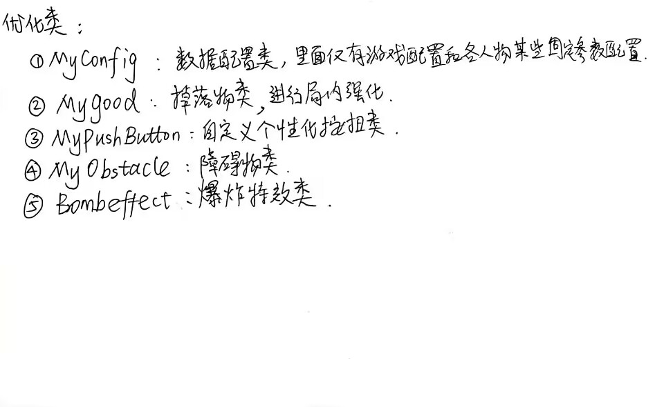
第三部分 项目设计思路介绍
三、优化类

Slide 7
第四部分 代码结构管窥一豹
展示主界面实现和各种信号连接
展示人物实体类实现
展示子弹类实现
展示代码核心: PlayScene的数据成员、函数、信号与槽

Slide 8
第五部分 项目总结
1.Qt是一款功能强大的图形库，学会查看和利用Qt自带的帮助文档很多时候比上网搜教程更有用。
2.使用Qt编程的时候一定会遇到各种各样的问题，切记要耐下心来，通过调试、搜索资料、寻求帮助等方式，尽力去解决。我在编程的时候，遇见过各种各样的Bug，如：Qt一点运行就崩溃、键盘卡键、人物子弹射不出去、人物子弹轨道不符合预期、碰撞无效、存档不正确等等。
3.做像这样的大项目不是一蹴而就的。我将庞大的任务分化，按照实现场景布置、实现人物、实现人物子弹、实现敌人、实现物理碰撞、实现子弹碰撞、实现精英敌人、实现局内掉落物、实现全局掉落物、实现障碍物、实现Boss、实现后期特效和优化、实现作弊、实现存档、实现帮助界面的顺序，每天完成一点，耗时25天完成。
4.一款游戏做出来有很多可优化的地方，实现优化可以增加玩家体验感。例如：我实现了键盘不卡键、敌人移动不显呆、各种图案的对齐、美术界面排版、字体的设计等等等等。有很多细节可以打磨。

Slide 9
谢谢观看！

